Slide 1
비정형 데이터 분석
박 경 규

Slide 2
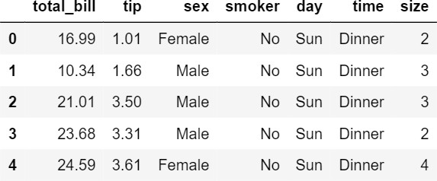
정형 데이터(Structured Data)
미리 만들어진 형식 틀에 저장되는 데이터로 행과 열로 이루어진 표에 저장할 수 있는 데이터입니다.
1

Slide 3
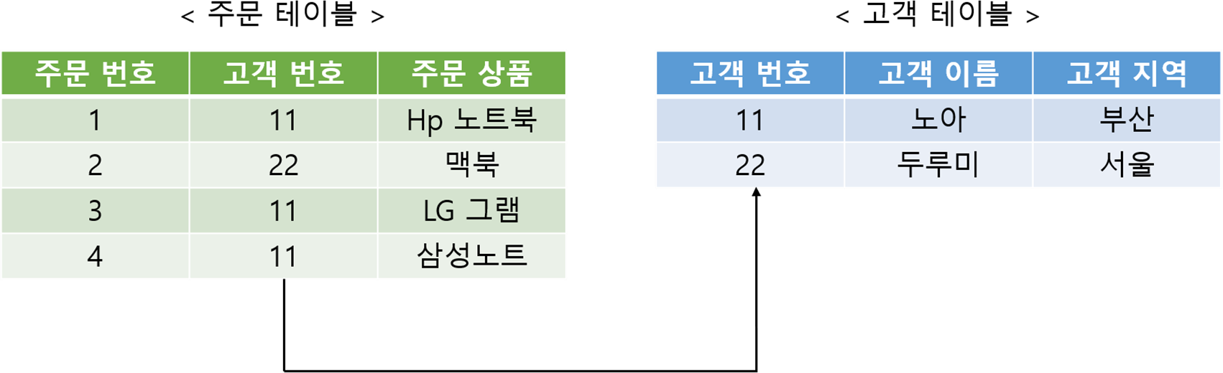





관계형 데이터베이스(RDBMS)
데이터는 행(row)에 저장되고, 속성은 열(column)로 표현하며, 테이블의 행과 행이 연결되는 관계를 맺을 수 있습니다.
SQL(Structured Query Language)
SQL을 통해 RDBMS에서 데이터를 검색하고, 추가하고, 업데이트하고, 삭제하는 작업 등 데이터를 관리 Ex) SELECT customer_no, order_product WHERE order_no = 1
트랜잭션(transaction
데이터베이스 관리시스템(DBMS)에서 하나의 작업의 단위
원자성 (Atomicity), 일관성 (Consistency), 격리성 (Isolation), 지속성 (Durability)
2

Slide 4
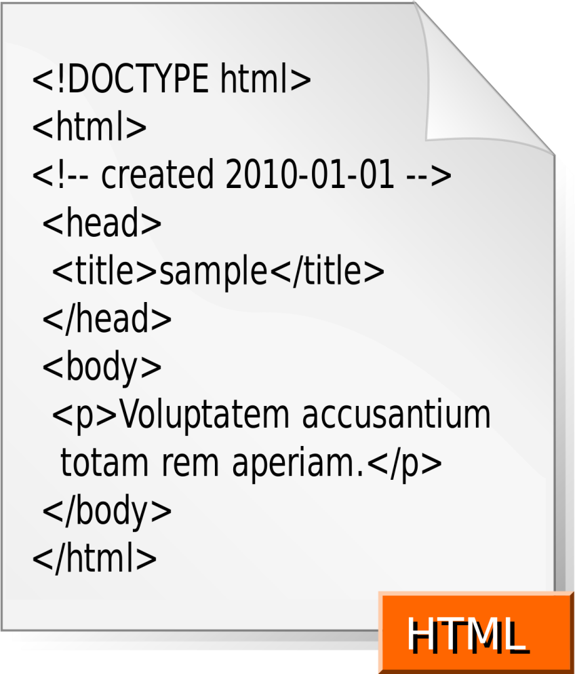
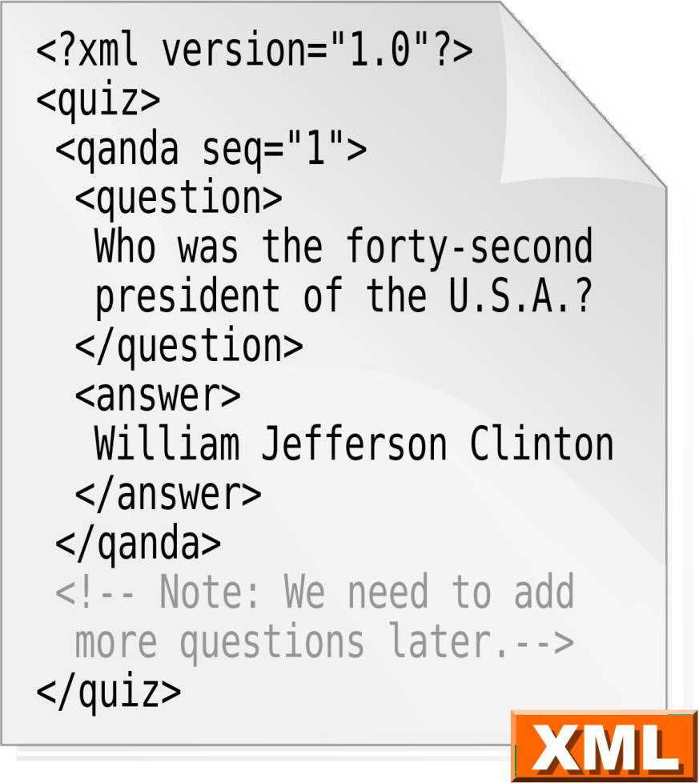
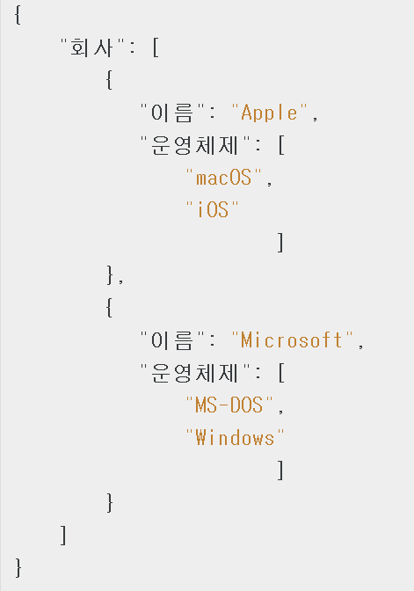

반정형 데이터(Semi-Structured Data)
관계형 데이터베이스나 다른 형태의 데이터 테이블과 연결된 정형 구조의 데이터 모델을 준수하지 않는 정형 데이터의 한 형태입니다. 태그나 기타 마커가 포함되어 있어서 시맨틱 요소를 구분하고 데이터 내의 레코드와 필드 계층을 강제합니다.
JSON
3

Slide 5

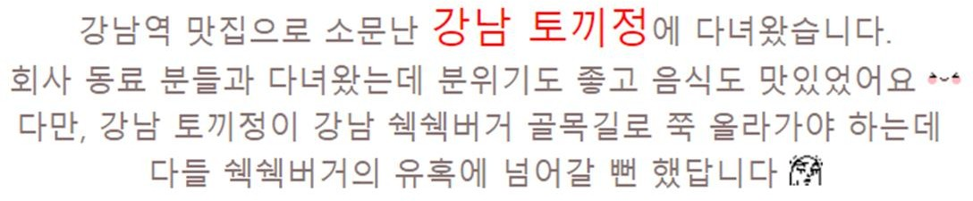


비정형 데이터(Unstructured Data)
정의된 데이터 모델이 없거나, 미리 정의된 방식으로 정리되지 않은 데이터로 텍스트,오디오,이미지,비디오가 대표적입니다.
4

Slide 6
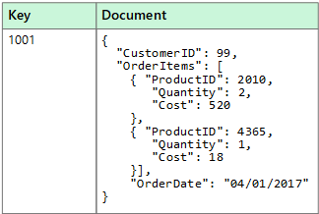
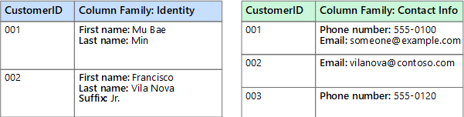
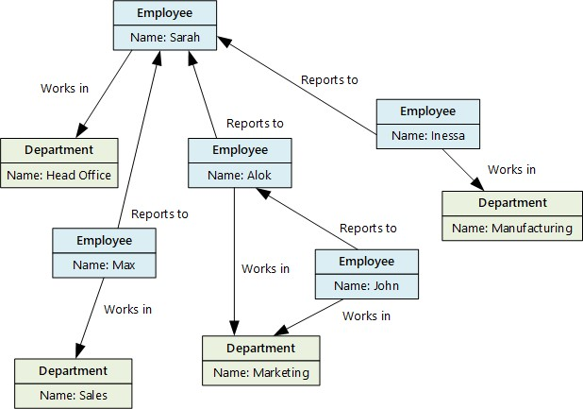
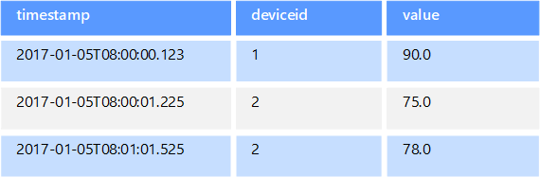
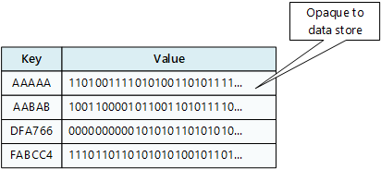
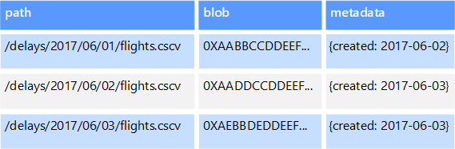
NoSQL
젂형적인 데이터베이스 시스템에서 찾을 수 있는 행과 열로 이루어진 테이블 형식 스키마를 사용하지 않는 비관계형 데이터베이스는 저장되는 데이터 형식의 특정 요구 사항에 맞게 최적화된 스토리지 모델을 사용합니다.
문서 데이터 저장소 ■ 칼럼 형식 데이터 저장소
그래프 데이터 저장소
시계열 데이터 저장소
키/값 데이터 저장소
개체 데이터 저장소
https://docs.microsoft.com/ko-kr/azure/architecture/data-guide/big-data/non-relational-data
5

Slide 7
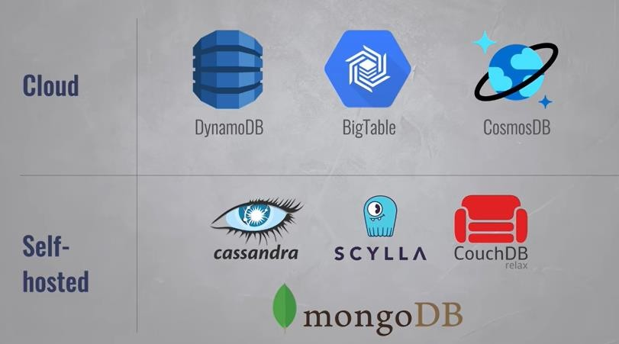
NoSQL
https://www.youtube.com/watch?v=0buKQHokLK8
6

Slide 8
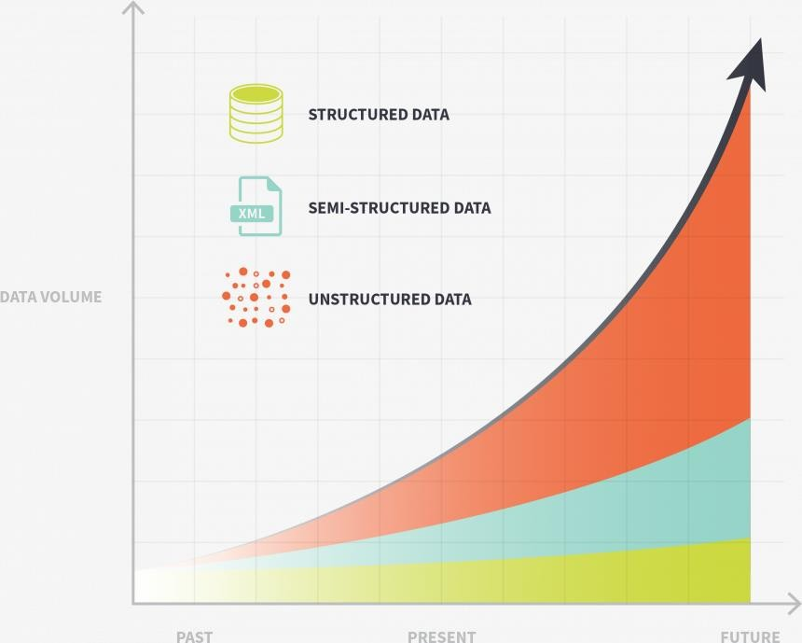
텍스트 데이터의 중요성
SNS 등장 이후 텍스트 데이터 양이 기하급수적으로 증가
머싞러닝, 딥러닝 기술의 발전으로 텍스트 데이터 처리의 정확성이 높아짐
STT(Speech to Text) 로 여러 형태의 비정형 데이터(오디오, 비디오)가 텍스트 형태로 변홖되어 분석에 홗용
다양핚 홗용 분야 : 소비자 트렌드, 감성분석, 문서요약, 분류
7

Slide 9
텍스트 데이터 분석 방법
분류
문서의 제목/내용을 기반으로 미리 정해진 카테고리 값으로 분류
지도 학습(supervised learning) 사용 예)뉴스 : 스포츠, 경제, 정치
감성 분석
문서/텍스트로부터 ‘긍정’, ‘부정’, ‘중립’의 감성을 추출하는 방법
의도 분류, 이메일 분류(Intent and Email Classifier)
질문의 의도 파악(분류)
제목 및 텍스트 기반으로 이메일 자동 분류
설문 응답 분류(Survey Feedback Classifier)
설문 조사 응답을 고객 지원, 사용 용이성, 기능 및 가격과 같은 범주로 자동 분류
8

Slide 10
텍스트 데이터 분석 방법
키워드 추출(Keyword Extractor) 텍스트에서 가장 많이 사용되고 가장 중요핚 키워드를 추출
NER(Named Entity Recognition)
문장에서 엔티티 이름을 식별하는 방법
예:철수[인명]는 서울역[지명]에서 영희[인명]와 10시[시간]에 만나기로 약속하였다.
트렌드 분석
어떤 주제(제품, 이슈, 인물 등)에 대해 단어/구문 단위로 어떤 변화가 있는지 분석하는 방법
실시간으로 데이터가 게재되는 소셜네트워크서비스(SNS)로부터 데이터를 수집하여 분석
군집화
비슷핚 주제의 문서끼리 그룹핑을 하는 방법
비지도 학습 (unsupervised learning) 사용
연관어 분석 같이 출현하는 단어 간의 관계를 분석
9

Slide 11
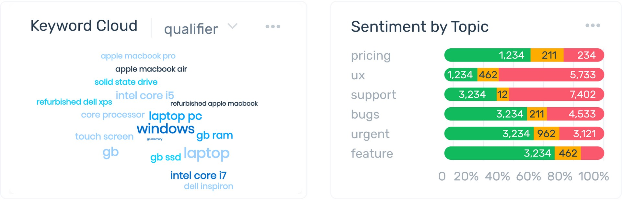
키워드 추출(Keyword Extractor)
https://monkeylearn.com/keyword-extractor-online/
10

Slide 12
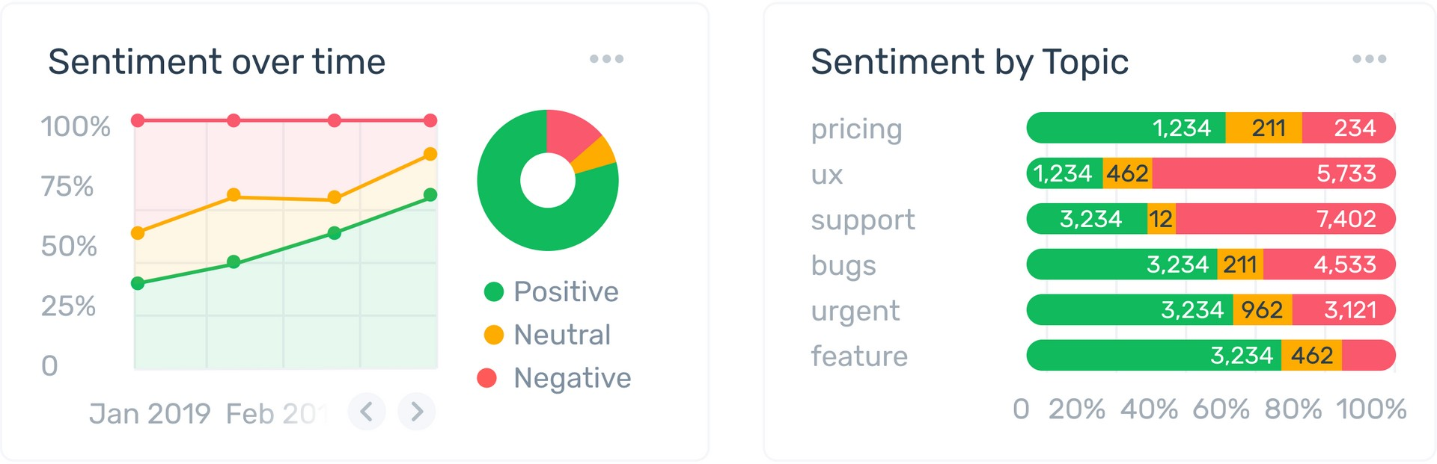
감성분석(Sentiment Analyzer)
https://monkeylearn.com/sentiment-analysis-online/
11

Slide 13
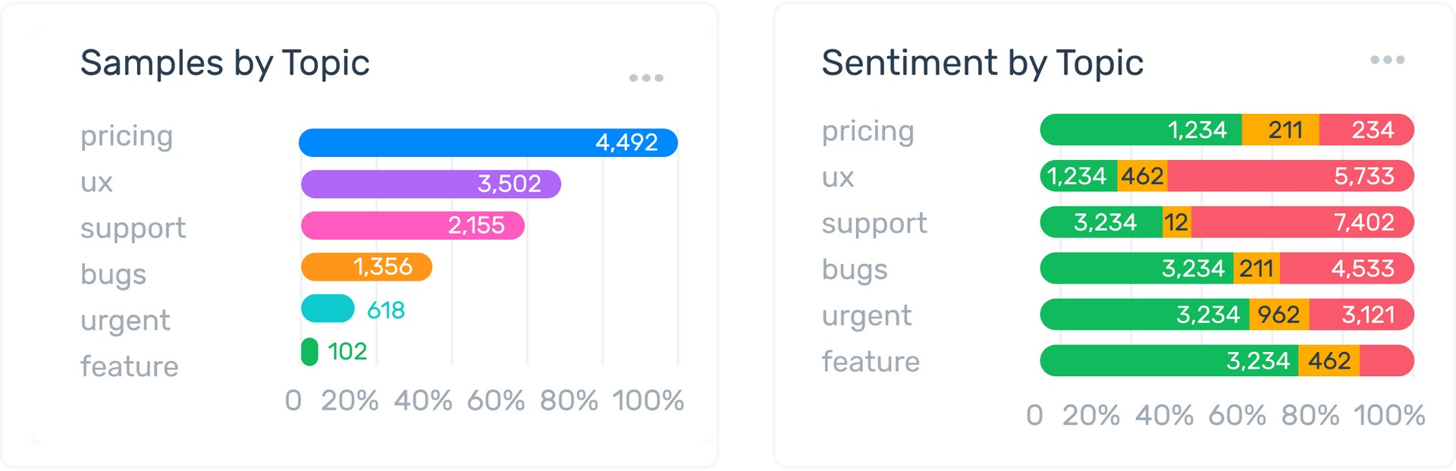
설문응답분류기(Survey Feedback Classifier)
https://monkeylearn.com/nps-feedback-analysis-online/
12

Slide 14
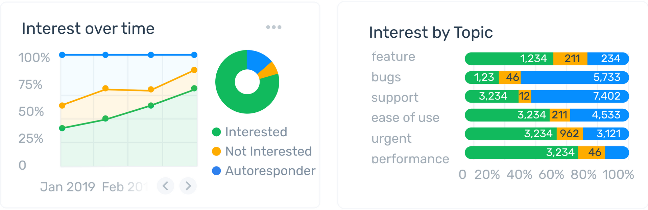
이메일 응답 분류(Email Response Classifier)
https://monkeylearn.com/email-response-classifier-online/
13

Slide 15
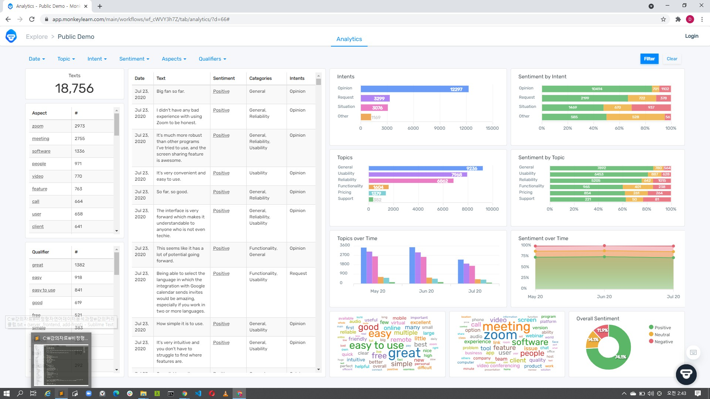
텍스트 데이터 분석
https://app.monkeylearn.com/main/workflows/wf_cWVY3h7Z/tab/analytics/?d=66#
14

Slide 16
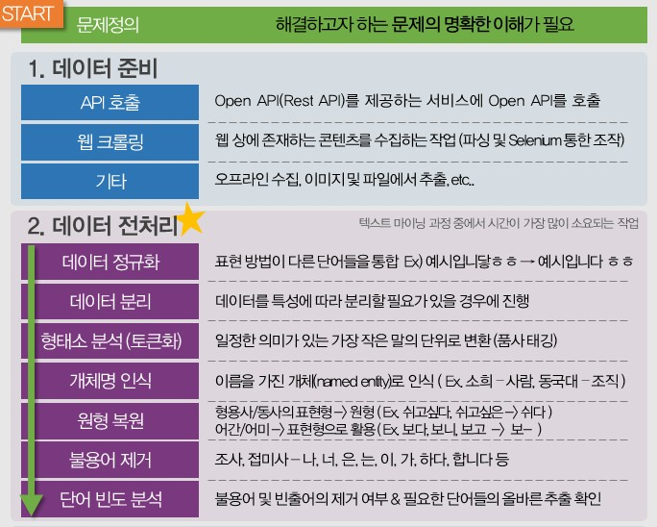
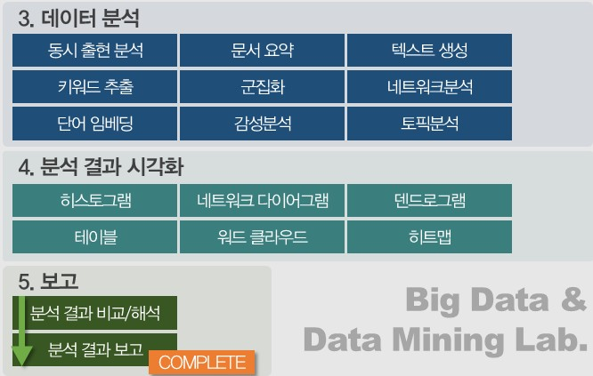
텍스트 데이터 분석 프로세스
https://bit.ly/3uqvSkA
15

Slide 17
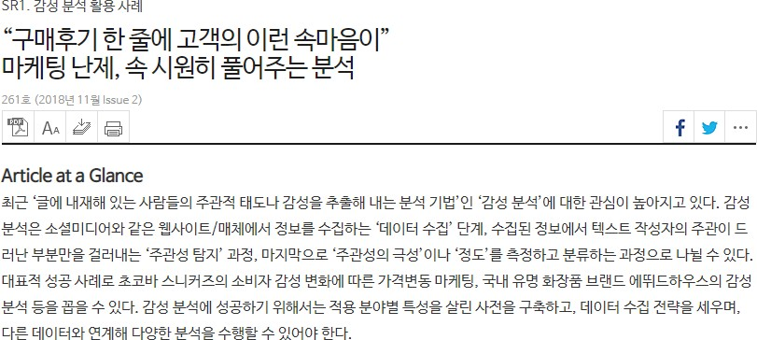
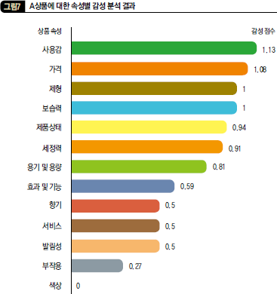
텍스트 데이터 분석 활용 사례
https://dbr.donga.com/article/view/1202/article_no/8891
16

Slide 18

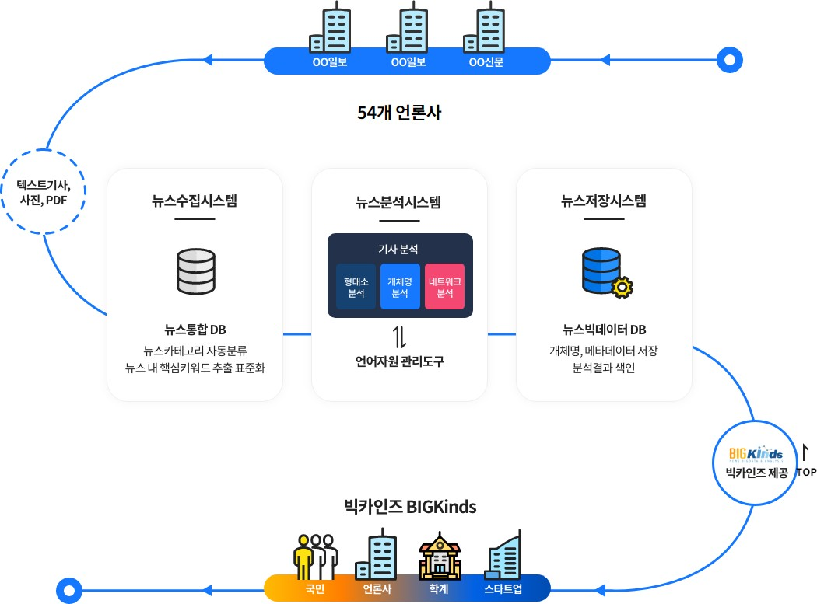
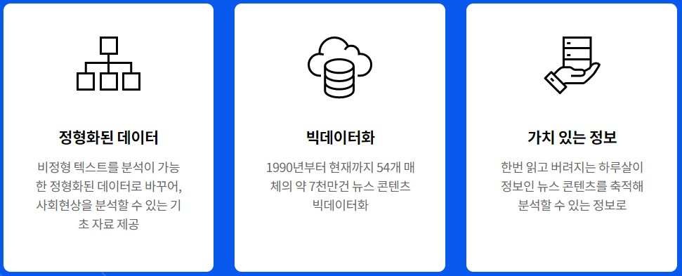
텍스트 데이터 분석 활용 사례
https://www.bigkinds.or.kr/v2/community/cases.do
17

Slide 19

kgpark88@gmail.com

